Slide 1
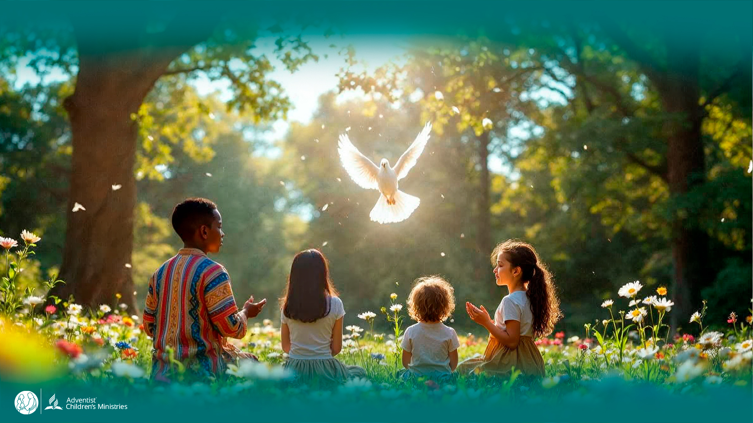
Dia 9
O Espírito
DESATADO
nos faz filhos de Deus
DIAS DE ORAÇÃO
7 a 17 de janeiro de 2026
Notes:
Bem-vindos ao Dia 9!
Hoje, Luca e Orel conhecerão alguém que entendeu o poder do Espírito — Paulo.
O Espírito nos torna filhos de Deus. Vamos ver como!

Slide 2
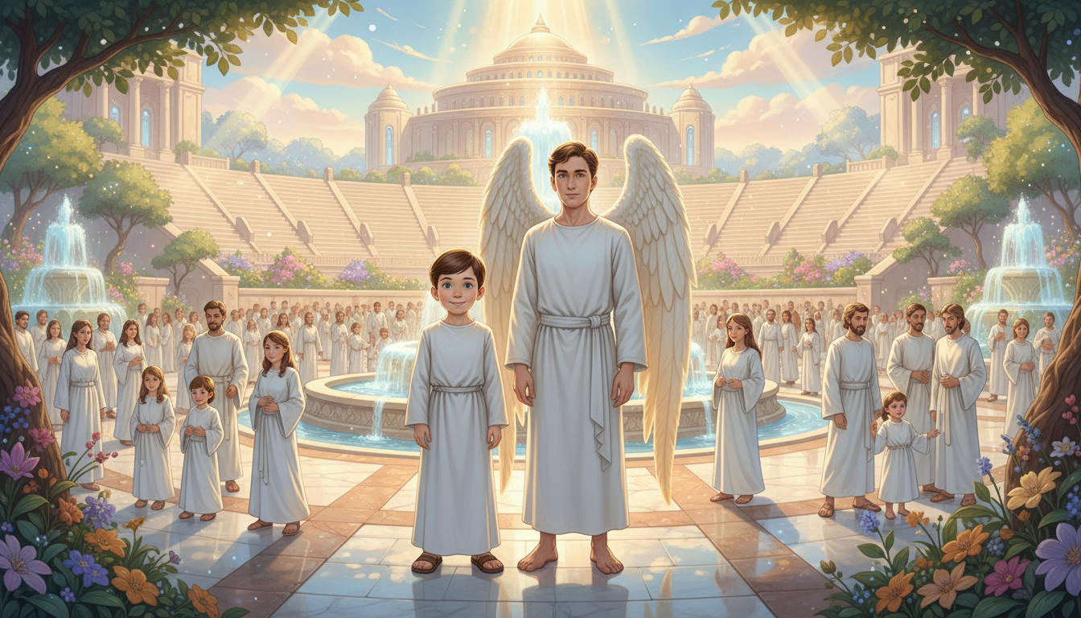
Notes:
“Bem-vindos à Praça Central da Nova Jerusalém,” diz Orel.
“Uau!” exclama Luca. “Olhe para aquelas fontes — são lindas!”
Ele corre até uma em forma de flor, brincando com alegria.
“Há tantas pessoas aqui,” diz Luca. “E ali — um anfiteatro!”
“Precisamos ir até lá,” diz Orel. “Uma grande mensagem está terminando.”

Slide 3
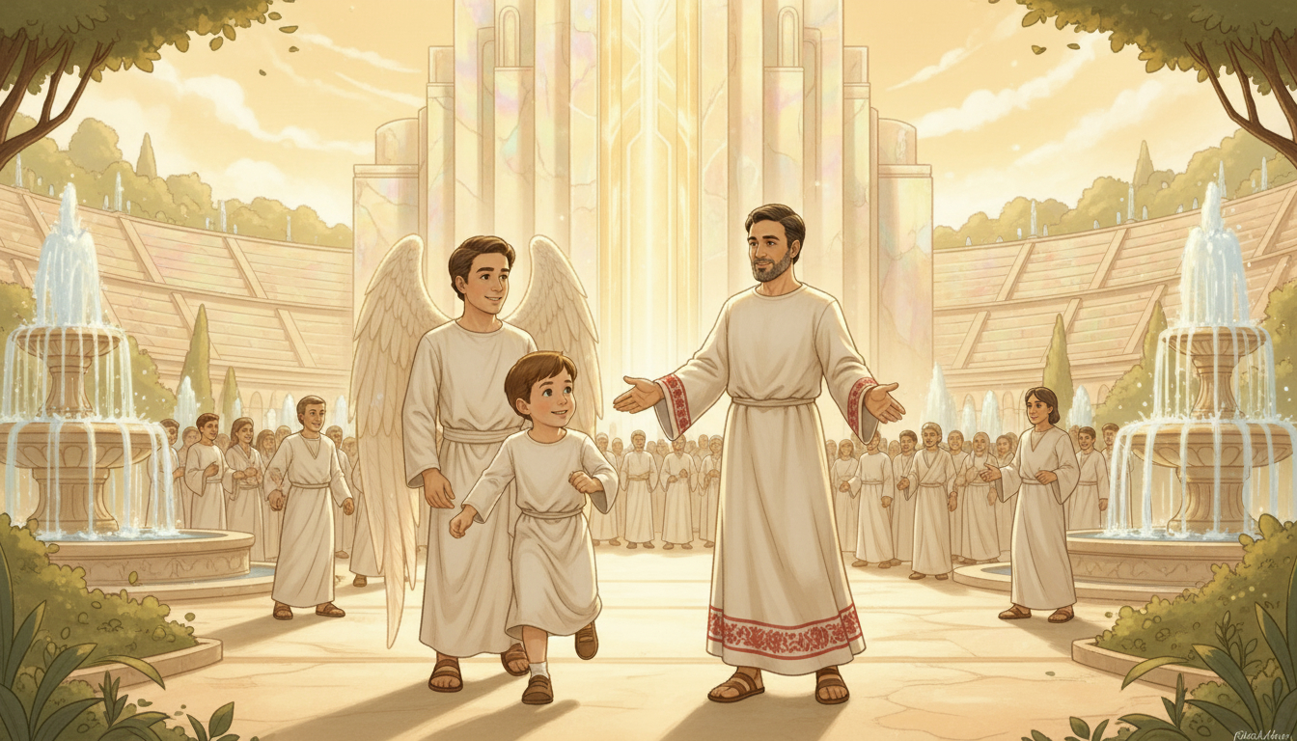
Notes:
Milhares de redimidos cantam louvores que ecoam pela praça.
“Devem haver milhões aqui!” diz Luca, maravilhado.
O orador desce do palco — Orel acena. “Paulo! Espere!”
Paulo se vira, sorrindo. “Orel e Luca — são mesmo vocês?”
“Você nos conhece?” pergunta Luca.
“Claro,” ri Paulo. “Estêvão me contou sobre as visitas de vocês.”
“Você é incrível, Paulo!” diz Luca.
“Toda a glória é de Jesus,” responde Paulo. “Eu fui apenas o Seu soldado.”

Slide 4
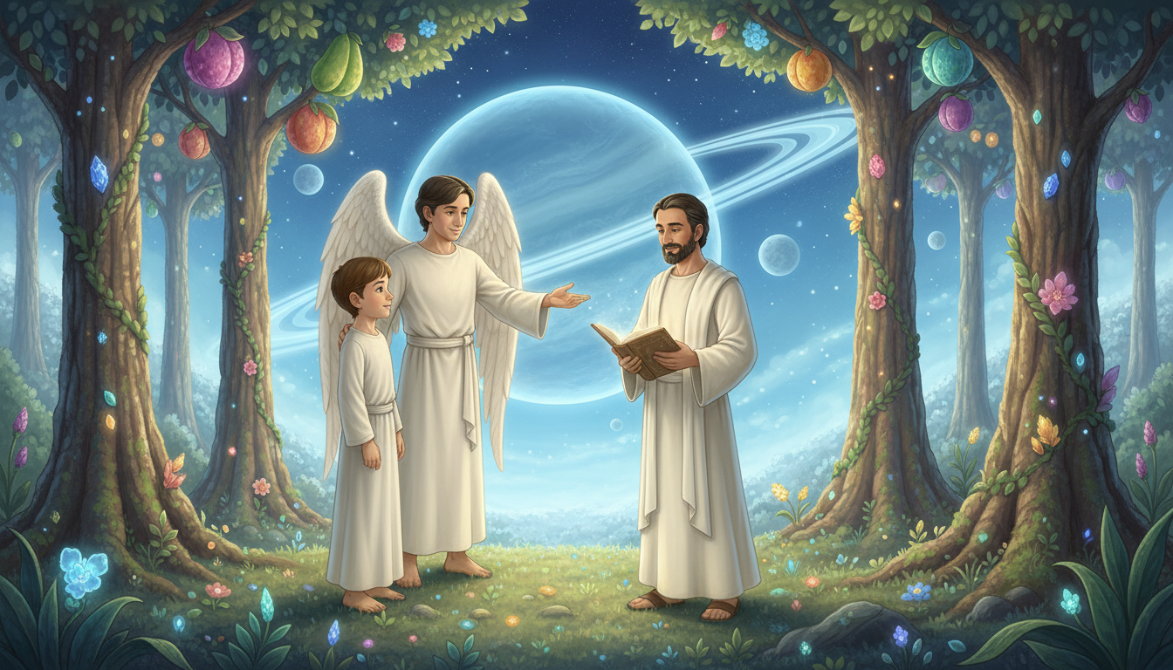
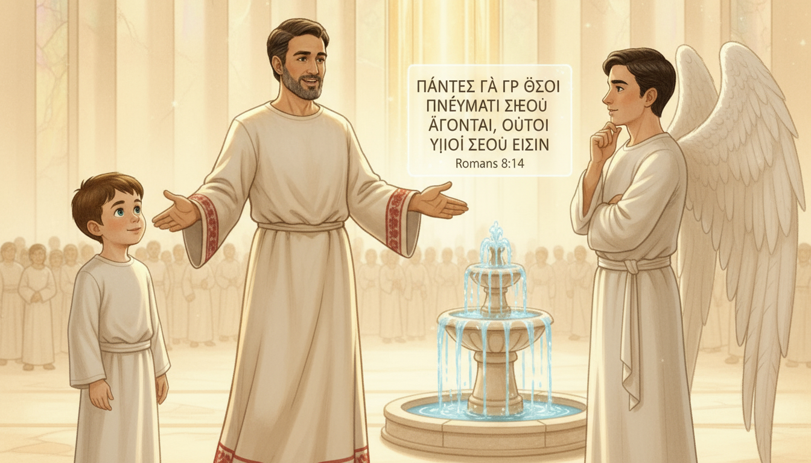
Notes:
Orel abre o vidro brilhante. “Vamos ler algo que você escreveu, Paulo.”
Ele lê Romanos 8:14 (NVI):
“Pois todos os que são guiados pelo Espírito de Deus são filhos de Deus.”
“Paulo,” pergunta Luca, “como o Espírito nos torna filhos de Deus?”
Paulo sorri. “Quando aceitamos Jesus, somos batizados e o seguimos, o Espírito enche nossos corações.
Ele nos transforma e nos torna parte da família de Deus.”
“É por isso que todos estamos aqui!” diz Orel alegremente.

Slide 5
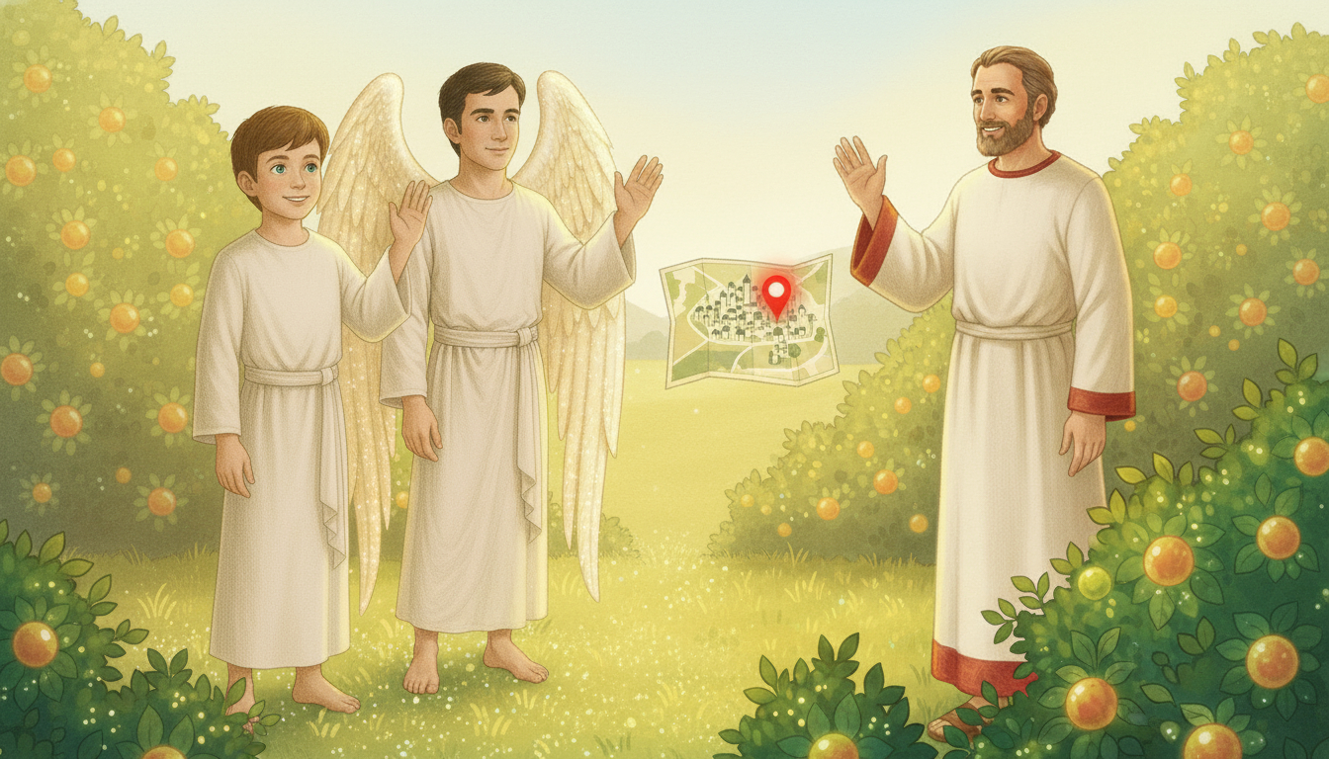
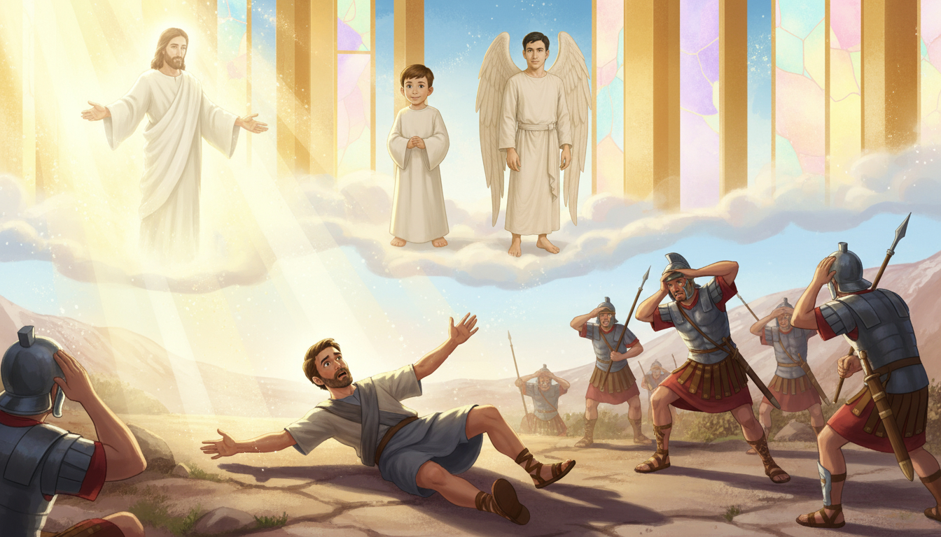
Notes:
“Então,” diz Luca, “eu fui adotado por Deus através do Seu Espírito?”
“Exatamente,” responde Paulo. “Até eu fui adotado.”
“Se Jesus não tivesse me parado no caminho de Damasco, eu ainda estaria perdido.”
“Mas o Espírito mudou tudo — Ele me deu um novo coração e uma nova missão.”
“Que milagre!” diz Orel. “O Espírito realmente nos faz novos.”

Slide 6
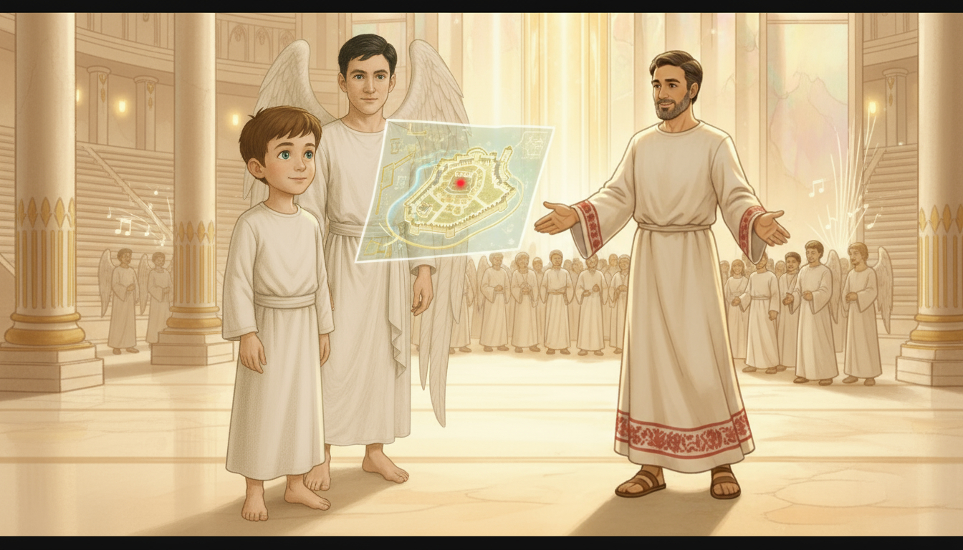
Notes:
“Obrigado, Paulo,” diz Orel. “Suas palavras nos inspiram.”
“O dever me chama,” diz Paulo com um sorriso, enquanto alguns redimidos o chamam de volta.
“Conversaremos novamente em breve!” diz Luca.
“Vão em paz,” diz Paulo. “Nunca se esqueçam — o Espírito nos torna parte da família de Deus.”
Paulo caminha de volta ao anfiteatro enquanto cânticos se elevam pela praça.

Slide 7
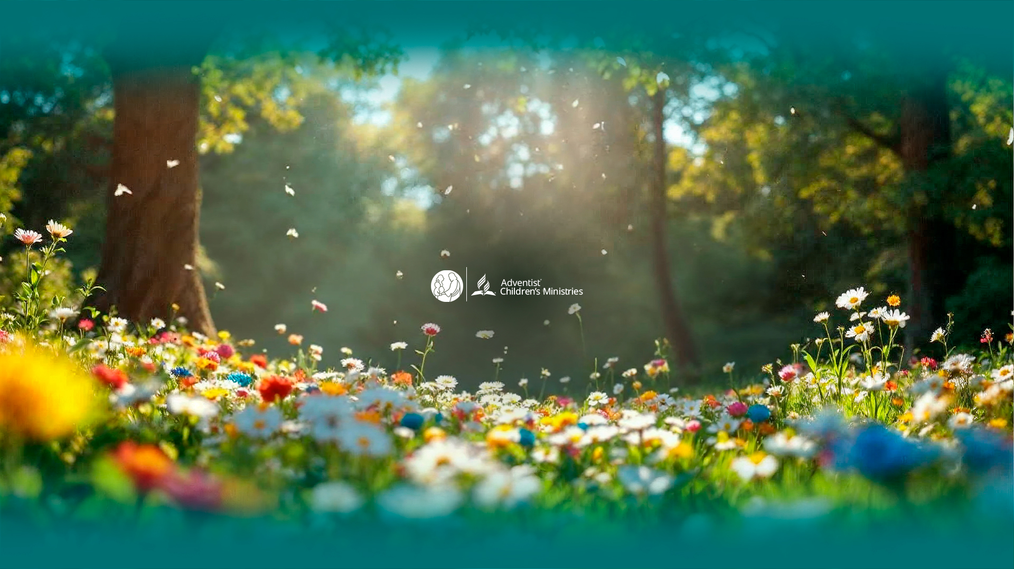
Notes:
O Espírito nos torna filhos de Deus.
Vamos Trabalhar!
Colora um desenho de Paulo pregando na Nova Jerusalém.
Na caixa, escreva: “No céu, encontrarei meus personagens bíblicos favoritos.”
Vamos Orar!
Agradeça ao Espírito por torná-lo parte da família de Deus.
Peça a Ele que o ajude a viver como um filho fiel de Jesus.

